Slide 1
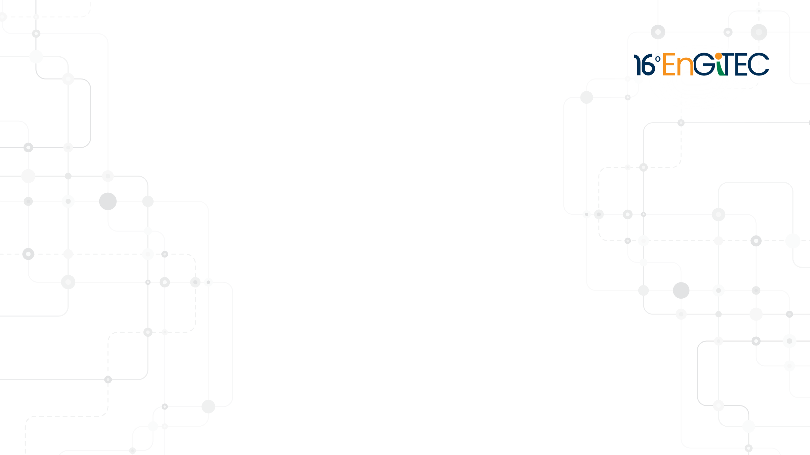
Instituto Serzedello Corrêa | Brasília, 22 de maio de 2026
16° EnGITEC
DA SIMBOLOGIA À INFRAESTRUTURA
Dados, transparência e comportamento
político nos plenários legislativos
Gabriel Lucas Scardini Barros
Consultor Legislativo — Assembleia Legislativa de Mato Grosso
Newsletter Quinze por Dia | quinzepordia.substack.com

Slide 2
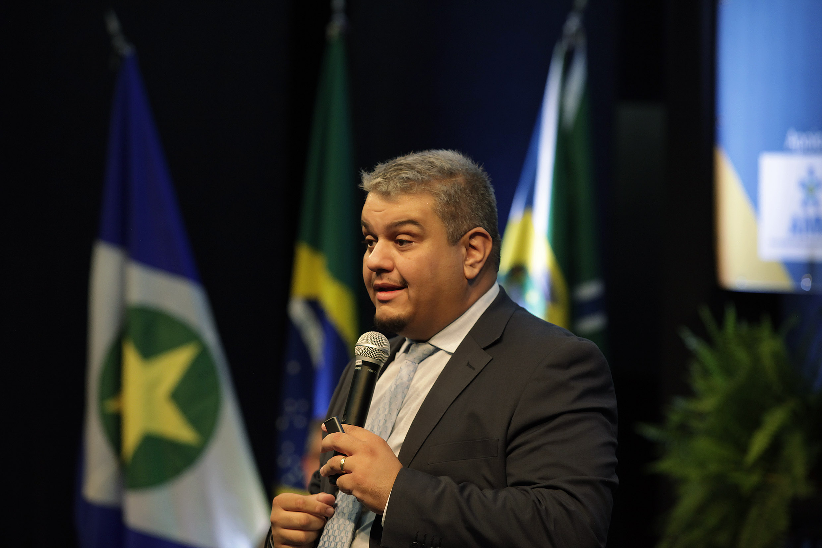
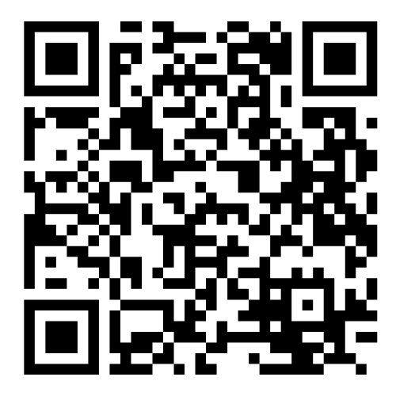
Quem sou eu
Gabriel Lucas Scardini Barros
Consultor Legislativo — ALMT
Newsletter Quinze por Dia
quinzepordia.substack.com
Instagram: @gabriel_lucas
WhatsApp: (65) 98117-9902
Leia a edição que originou esta palestra

Slide 3
Como surgiu esta palestra
A conversa de hoje começou como
uma edição da Quinze por Dia.
Uma newsletter sobre política, comunicação e
as coisas invisíveis que moldam o poder.
QR Code
Post original
quinzepordia.substack.com/p/anatomia-do-plenario
Da Simbologia à Infraestrutura | Gabriel Lucas Scardini Barros | 16° EnGITEC 2026

Slide 4
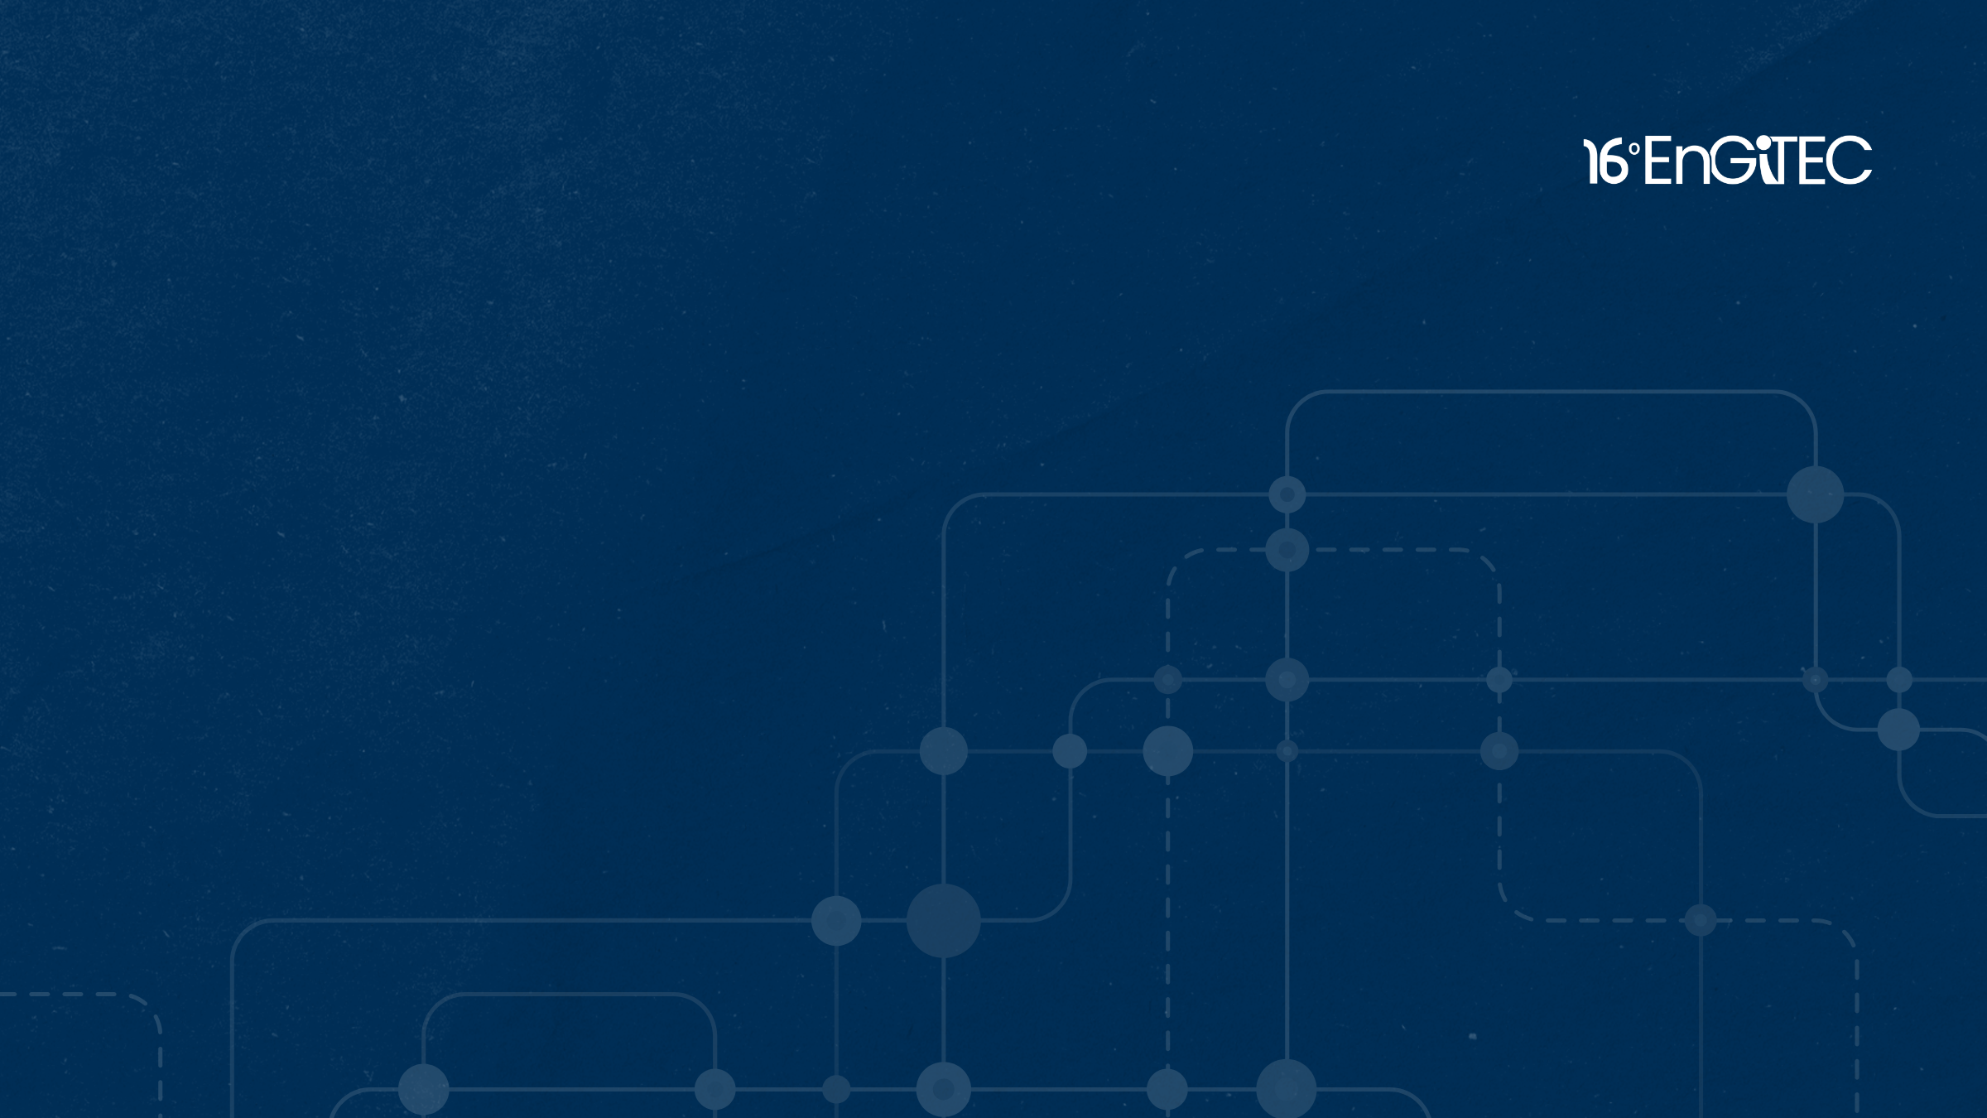
16° EnGITEC
ABERTURA
Eu sei como é estar num estádio com a torcida toda contra você.
Não como atleta. Como servidor público.

Slide 5

PEC do Teto de Gastos — ALMT, 2017
Galeria lotada. Não a favor.
Gritos, protestos, pressão.
E uma pergunta que nunca tinha feito antes:
Por que esse espaço é assim?
Da Simbologia à Infraestrutura | Gabriel Lucas Scardini Barros | 16° EnGITEC 2026

Slide 6
“Todo espaço legislativo está dizendo algo.”
Da Simbologia à Infraestrutura | Gabriel Lucas Scardini Barros | 16° EnGITEC 2026

Slide 7
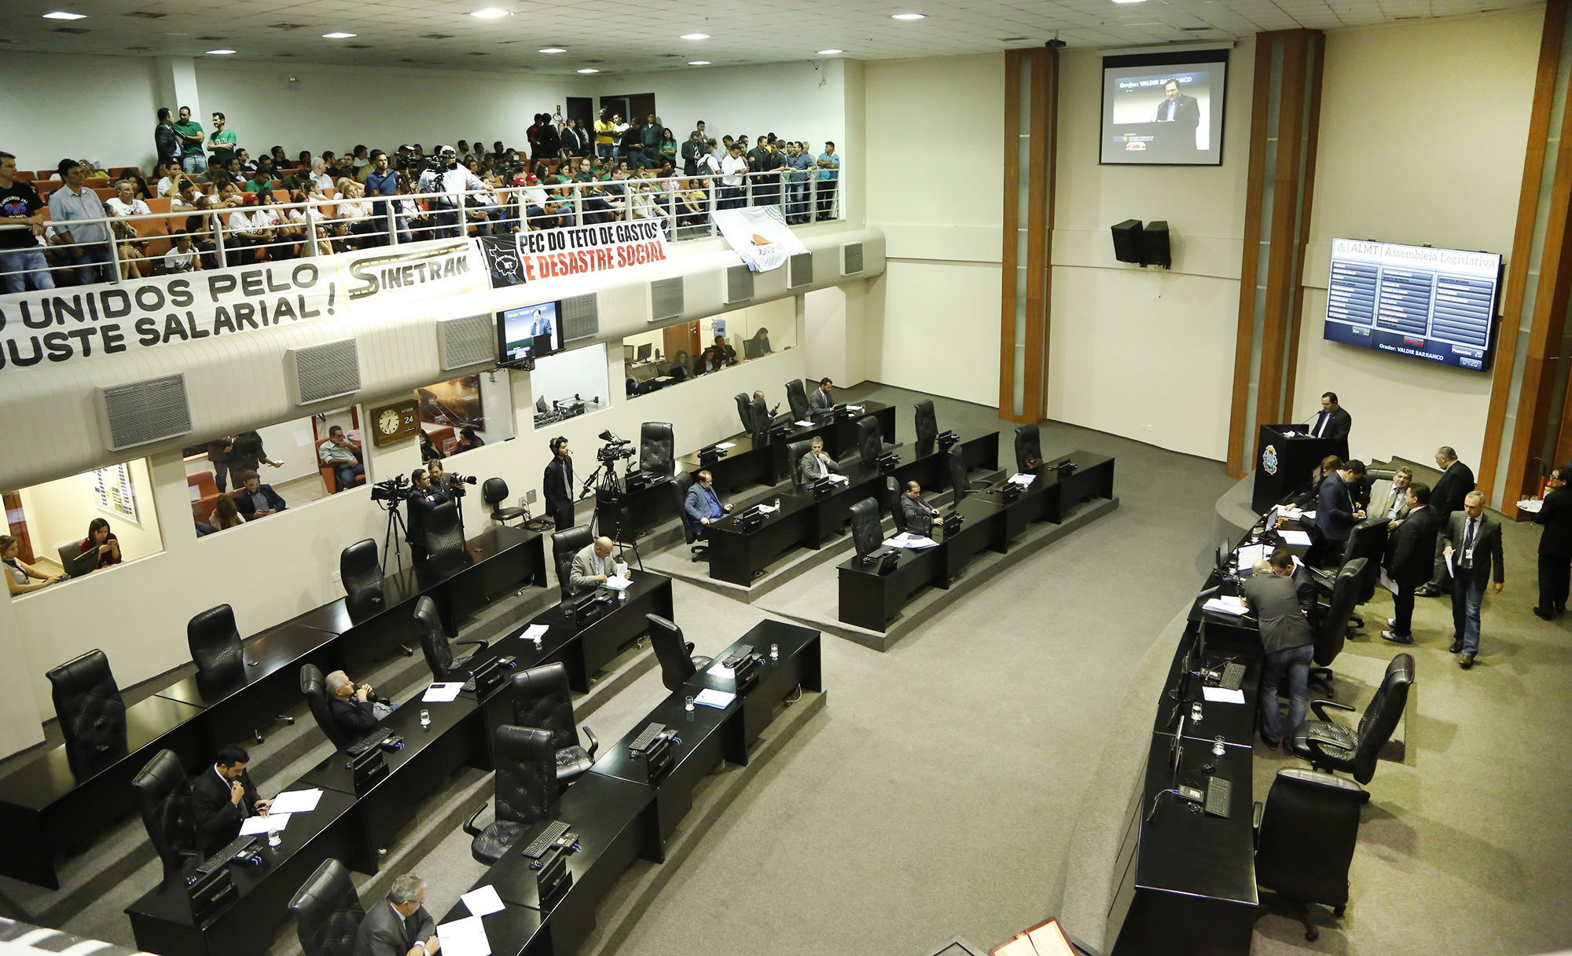
Uma palavra. Uma promessa.
PLENÁRIO
Do latim plenum
Pleno. Cheio. Completo.
Um espaço que só existe de verdade
quando está cheio de pessoas.
Da Simbologia à Infraestrutura | Gabriel Lucas Scardini Barros | 16° EnGITEC 2026

Slide 8
16° EnGITEC
BLOCO 1
A geografia invisível do poder
Da simbologia: como o espaço molda o comportamento político

Slide 9
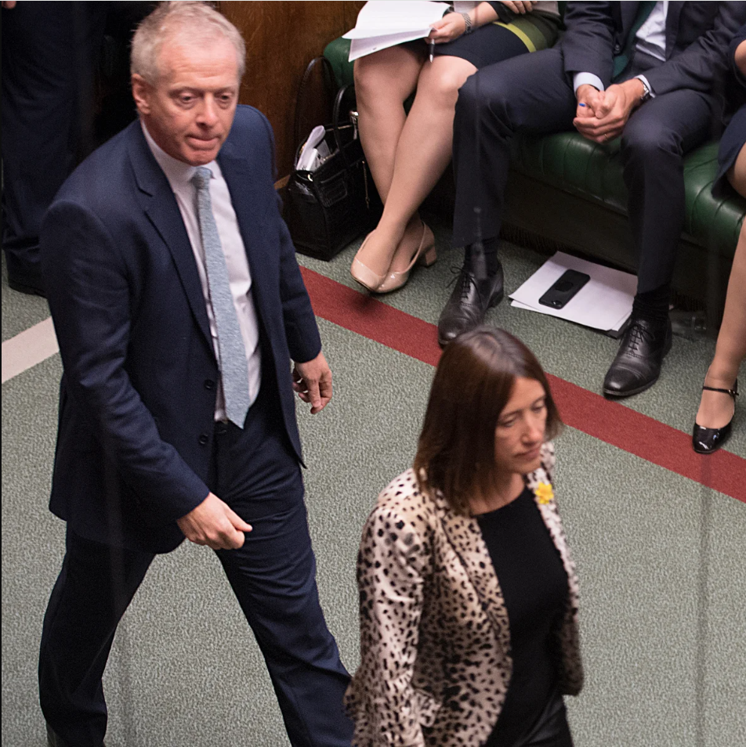
A direita e a esquerda nasceram de cadeiras
Revolução Francesa, 1789.
Apoiadores do rei → sentavam à direita do presidente.
Revolucionários → sentavam à esquerda.
230 anos depois, essa geografia ainda organiza parlamentos no mundo inteiro.
Em algumas casas, quando um parlamentar muda de posição política, ele muda fisicamente de lugar.
No parlamento britânico, o termo crossing the floor é exatamente isso.
[ inserir foto ]
Da Simbologia à Infraestrutura | Gabriel Lucas Scardini Barros | 16° EnGITEC 2026

Slide 10
193 parlamentos. 5 formatos.
Semicírculo
Bancadas opostas
Ferradura
Consenso
Teatro grego e romano
Embate
Modelo britânico
Híbrido
Commonwealth
Sala de aula
Círculo
Hierarquia
Menos comum
Igualdade plena
Mais raro
A escolha do formato é uma declaração de valores políticos.
Da Simbologia à Infraestrutura | Gabriel Lucas Scardini Barros | 16° EnGITEC 2026

Slide 11
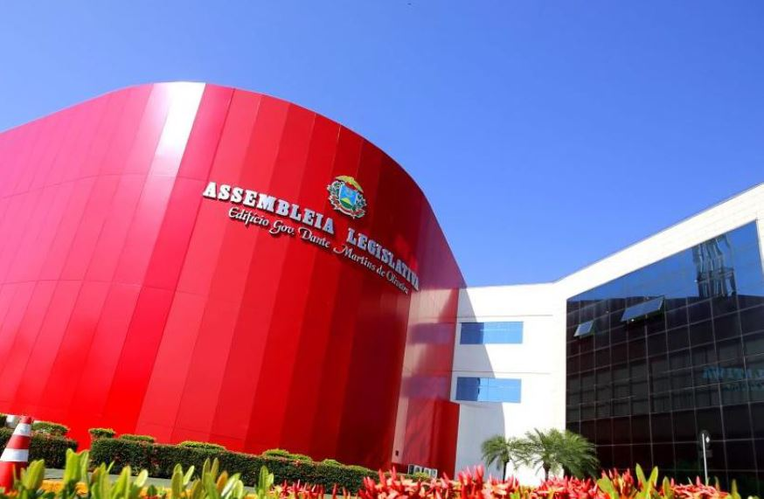
O que se omite comunica tanto quanto o que se diz
A ALMT escolheu não chamar sua sede de palácio.
→ Edifício Governador Dante de Oliveira
→ Depois: apenas Edifício Dante de Oliveira
"Palácio" carrega séculos de distância e inacessibilidade.
Retirar o cargo transforma o nome em símbolo de pessoa, não de função.
Da Simbologia à Infraestrutura | Gabriel Lucas Scardini Barros | 16° EnGITEC 2026

Slide 12
O espaço diz uma coisa. O comportamento diz outra.
O que foi planejado
O que acontece
Mesa elevada.
Poucos ocupantes.
Hierarquia clara.
Autoridade visual incontestável.
Espaço congestionado.
Parlamentares que não são da mesa, ali parados.
Negociações em público.
O espaço contrariado pelo comportamento.
Da Simbologia à Infraestrutura | Gabriel Lucas Scardini Barros | 16° EnGITEC 2026

Slide 13
A galeria: povo por cima, mas com voz?
Com separação (vidro)
Sem separação
Processo protegido.
Menos pressão direta.
Mas: povo do lado de fora, literalmente.
Pressão chega direta.
O parlamentar sente.
Democracia mais viva ou mais vulnerável.
Da Simbologia à Infraestrutura | Gabriel Lucas Scardini Barros | 16° EnGITEC 2026

Slide 14
“Nós moldamos nossos edifícios e depois nossos edifícios nos moldam.”
— Winston Churchill — após o bombardeio da Câmara dos Comuns, 1943
Da Simbologia à Infraestrutura | Gabriel Lucas Scardini Barros | 16° EnGITEC 2026

Slide 15
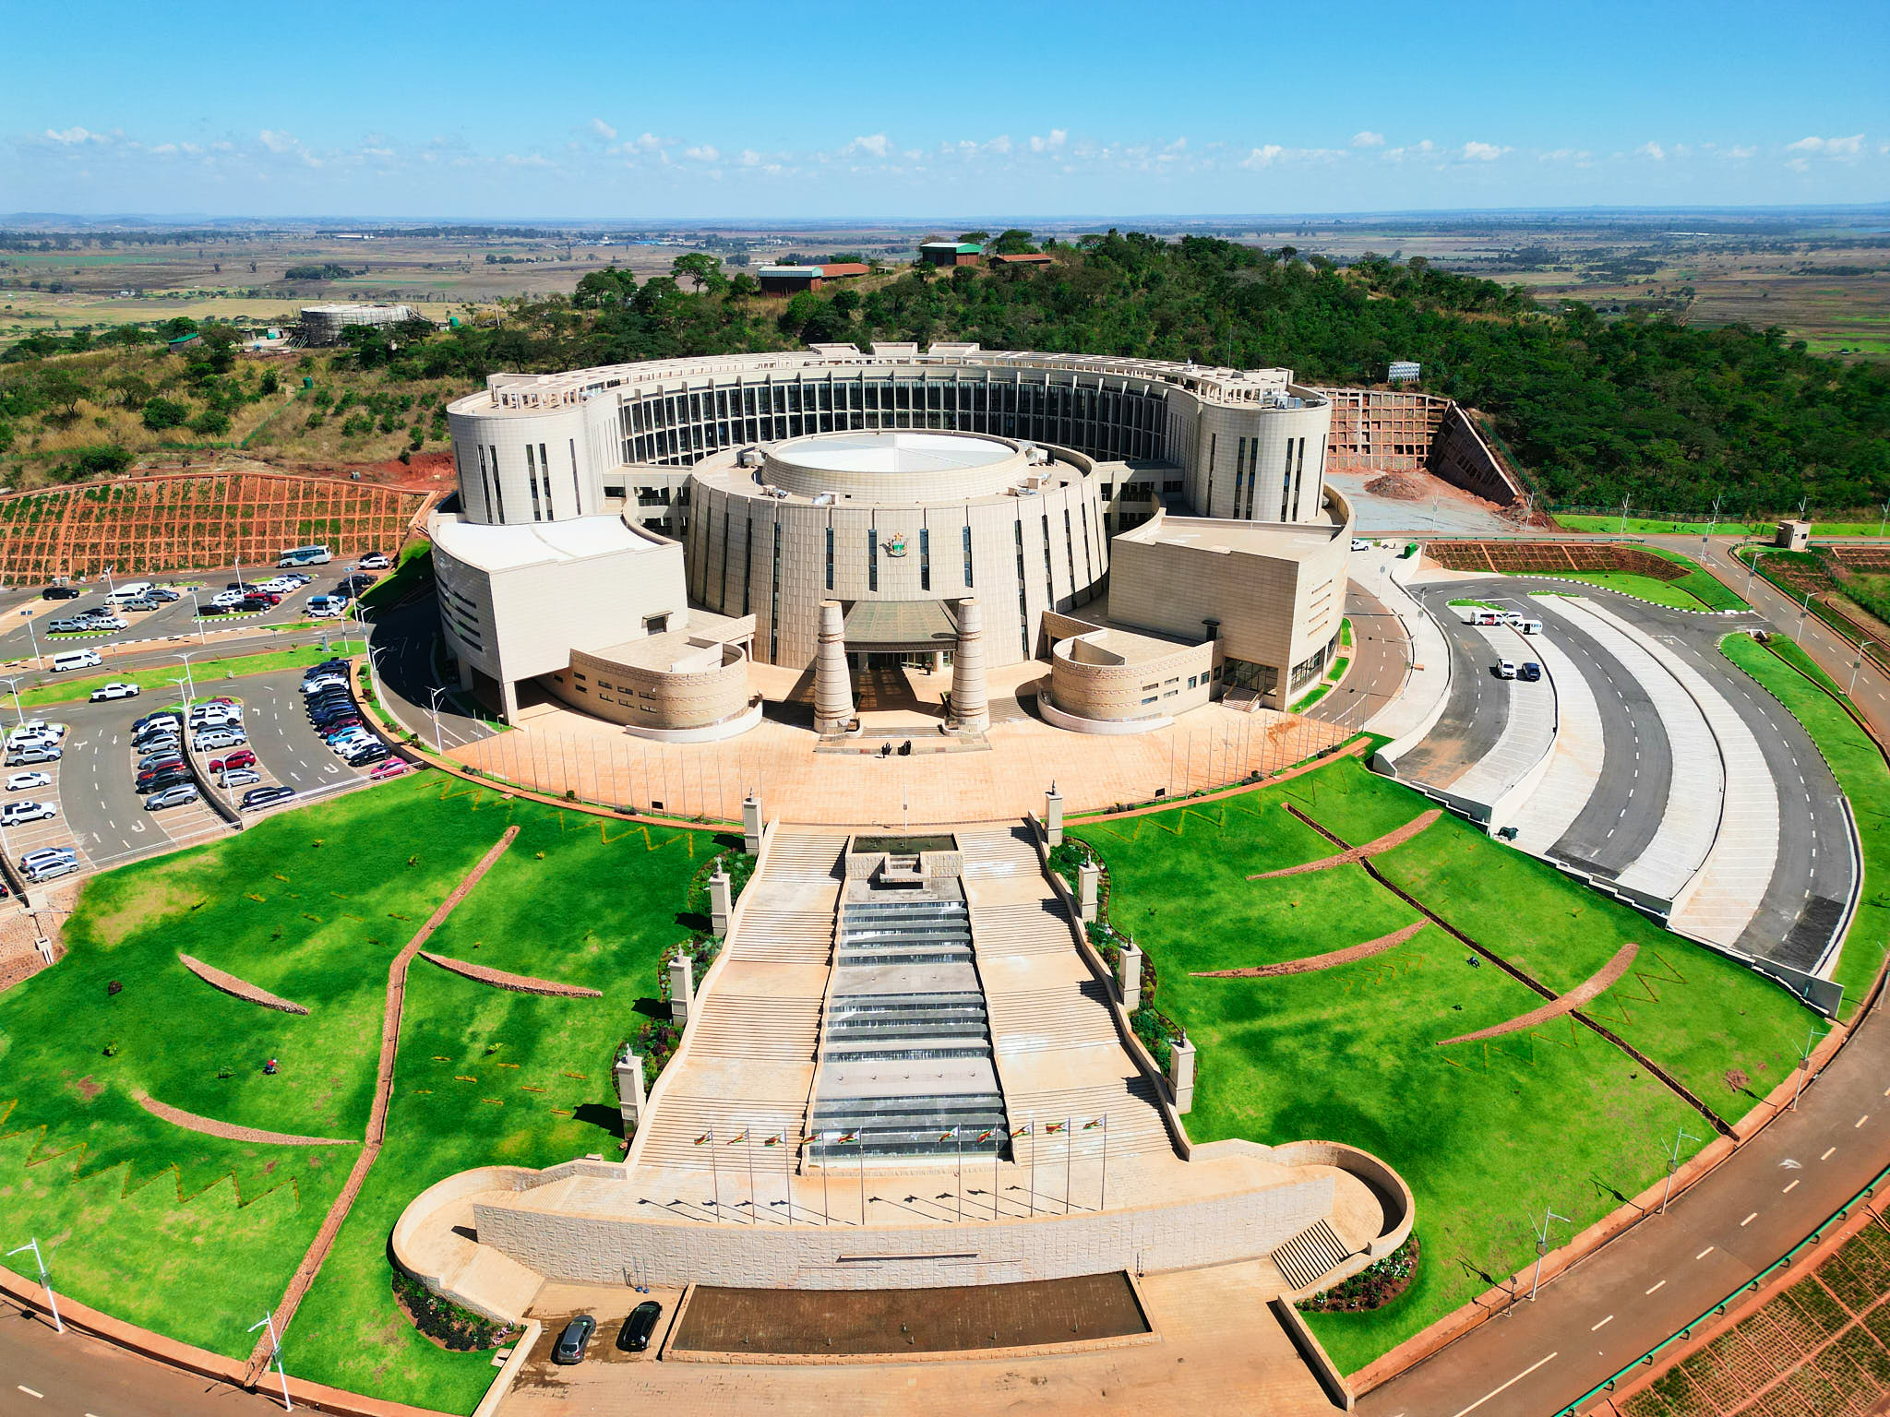
O parlamento que abraçou suas raízes
O novo parlamento do Zimbábue, inaugurado em 2024, foi construído fora da capital em Mt. Hampden.
A arquitetura incorpora elementos das aldeias tradicionais: telhados côncavos que remetem às habitações tribais, materiais locais, e um desenho que dialoga com a paisagem e a herança cultural do país.
Uma declaração explícita: o poder não precisa imitar o colonizador para ser legítimo.
Da Simbologia à Infraestrutura | Gabriel Lucas Scardini Barros | 16° EnGITEC 2026

Slide 16
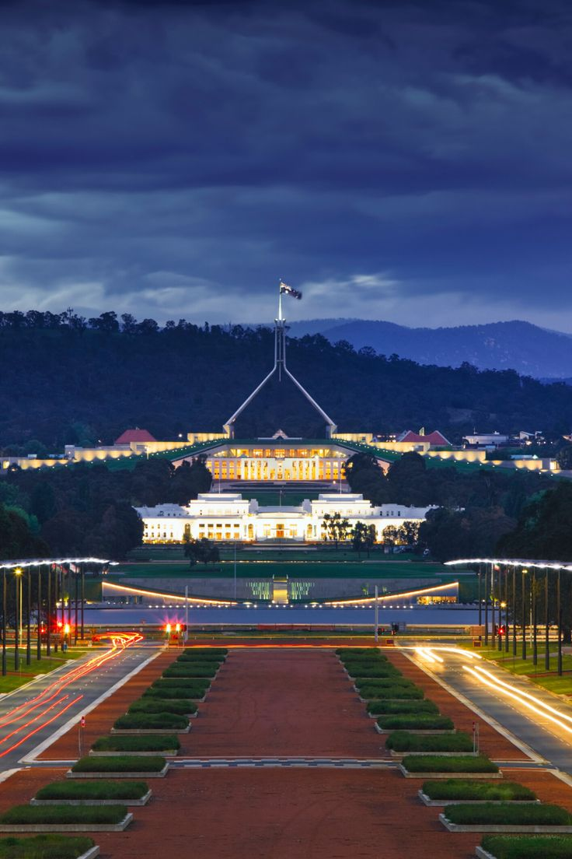
O parlamento que você pode chegar
O Parlamento da Austrália, em Canberra, foi construído dentro de uma colina e não sobre ela. O telhado é gramado.
Qualquer cidadão pode caminhar sobre o edifício.
Uma escolha deliberada: o governo deve estar no mesmo plano do povo. Literalmente sob seus pés.
Da Simbologia à Infraestrutura | Gabriel Lucas Scardini Barros | 16° EnGITEC 2026

Slide 17
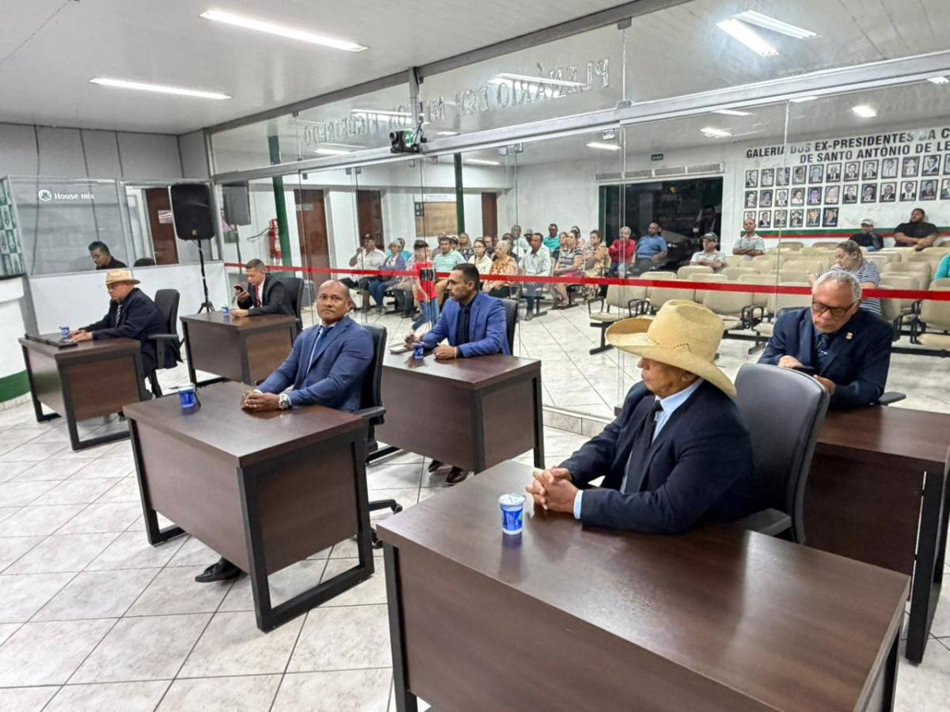
Câmaras Municipais: a democracia mais nua
Menor escala. Mesma lógica.
Sem mármore.
Mesa diretora pode ser uma mesa de escritório.
O cidadão está a metros do vereador.
Isso pode ser a democracia mais viva que existe.
Ou a mais vulnerável. Dependendo do dia.
Da Simbologia à Infraestrutura | Gabriel Lucas Scardini Barros | 16° EnGITEC 2026

Slide 18
16° EnGITEC
BLOCO 2
À infraestrutura: o plenário digital
Dados, transparência e comportamento político na era das transmissões

Slide 19
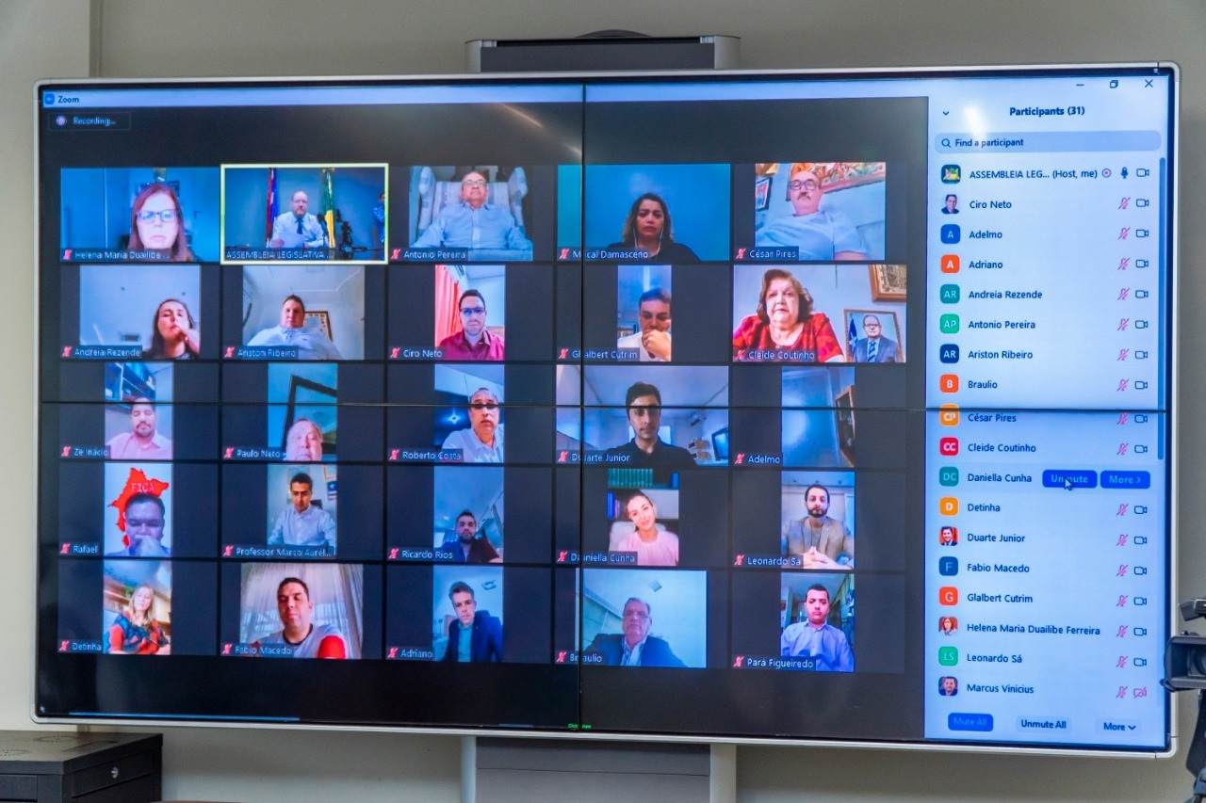
Março de 2020 — caos organizado
Última sessão presencial antes da pandemia.
Resolução aprovada de afogadilho. Por precaução. Por instinto.
Na semana seguinte: Secretarias de Serviços Legislativos,
Parlamentar, TI e Comunicação Social numa sala.
Pergunta sem resposta prévia:
"O que é um plenário sem espaço físico?"
Da Simbologia à Infraestrutura | Gabriel Lucas Scardini Barros | 16° EnGITEC 2026

Slide 20
SDR — Sistema de Deliberação Remota
Sessão plenária
→
Zoom/YouTube
Galeria
→
Comentários e reações
Microfone
→
Botão de unmute
Votação presencial
→
Tablet (ainda hoje, para vetos)
Da Simbologia à Infraestrutura | Gabriel Lucas Scardini Barros | 16° EnGITEC 2026

Slide 21
“O plenário virou um estúdio de TV. A tribuna virou palco. Cada votação é um conteúdo.”
Da Simbologia à Infraestrutura | Gabriel Lucas Scardini Barros | 16° EnGITEC 2026

Slide 22
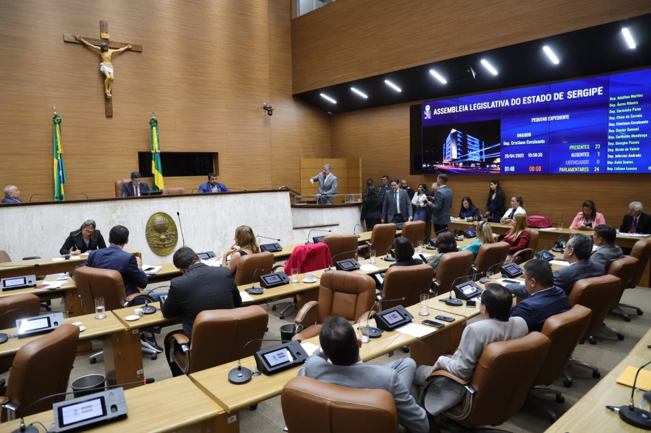
O biombo de Sergipe: quando a câmera muda o espaço
Problema: parlamentares atrás da tribuna gesticulando,
aparecendo no enquadramento.
Os "papagaios de pirata".
Solução: um biombo permanente atrás da tribuna.
A câmera criou um comportamento.
O comportamento criou um problema.
O problema gerou uma solução arquitetônica.
A tecnologia mudou o espaço físico.
Da Simbologia à Infraestrutura | Gabriel Lucas Scardini Barros | 16° EnGITEC 2026

Slide 23
A galeria ficou infinita
ANTES
HOJE
Espaço físico limitado.
Número finito de pessoas.
Com ou sem separação: um lugar.
Qualquer pessoa. Qualquer lugar.
YouTube, site da casa, celular no ônibus.
Sem barreira nenhuma, mas sem o contato humano.
Mudou o tamanho da galeria. Não necessariamente quem tem voz.
O botão de unmute ainda está com quem controla a sessão.
Da Simbologia à Infraestrutura | Gabriel Lucas Scardini Barros | 16° EnGITEC 2026

Slide 24
O sussurro que a câmera não vê
O plenário sempre teve sua acústica informal:
sussurros que decidiam votações antes da votação começar.
Agora esse sussurro é digital.
É instantâneo. É invisível para as câmeras.
WhatsApp, Instagram, pressão em tempo real,
enquanto o discurso acontece na tribuna.
O espaço físico não mudou.
O comportamento político dentro dele, sim.
Da Simbologia à Infraestrutura | Gabriel Lucas Scardini Barros | 16° EnGITEC 2026

Slide 25
“Decidir se o cidadão pode comentar numa transmissão ao vivo é uma decisão técnica. Mas também é uma decisão sobre quem tem voz no processo democrático.”
Da Simbologia à Infraestrutura | Gabriel Lucas Scardini Barros | 16° EnGITEC 2026

Slide 26
16° EnGITEC
BLOCO 3
Democracia em construção
Como o design dos parlamentos pode abraçar o cidadão

Slide 27
“A modernização está aproximando ou afastando o parlamento do cidadão?”
Da Simbologia à Infraestrutura | Gabriel Lucas Scardini Barros | 16° EnGITEC 2026

Slide 28
A tecnologia não é neutra, ela amplifica escolhas
Pode incluir
Pode excluir
Transmissão ao vivo abre o plenário para milhões.
Deliberação remota inclui quem nunca conseguiu chegar até o parlamento.
Construção de métodos dinâmicos de participação popular.
Vitrine para o algoritmo, sem participação real.
Exclui quem não tem internet de qualidade.
Ausência de contato físico.
Da Simbologia à Infraestrutura | Gabriel Lucas Scardini Barros | 16° EnGITEC 2026

Slide 29
Para quem é esse espaço?
O sistema que você implementa facilita ou dificulta a participação do cidadão?
A transmissão que você opera aproxima ou só expõe?
A plataforma que você escolhe inclui quem tem menos acesso?
O chat fica aberto ou fechado? Quem decide e por quê?
Da Simbologia à Infraestrutura | Gabriel Lucas Scardini Barros | 16° EnGITEC 2026

Slide 30
16° EnGITEC
O design da democracia
também é uma responsabilidade
de quem está nessa sala.
Zimbábue e Austrália perguntaram: para quem é esse espaço?
E responderam com concreto, com gramado, com telhados que lembram casa.
Vocês respondem com código, com sistemas, com cada escolha de design.

Slide 31
16° EnGITEC
FECHAMENTO
Você não é um espectador da democracia.
Você é parte da sua arquitetura.

Slide 32
Da próxima vez que entrar num plenário
Não olhe só para o que está sendo dito.
Olhe para onde cada pessoa está sentada.
Como se movimenta. Para onde olha.
O que a câmera enquadra. O que ela corta.
Você vai estar vendo a democracia em sua forma mais concreta:
um equilíbrio entre poder e limites,
materializado em concreto, mármore, código e sinal de internet.
Da Simbologia à Infraestrutura | Gabriel Lucas Scardini Barros | 16° EnGITEC 2026

Slide 33

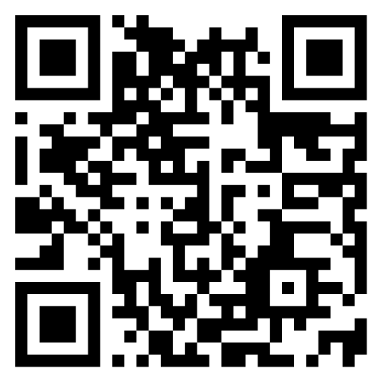
Obrigado.
Essa conversa continua toda semana na Quinze por Dia.
QR Code
QR Code
QR Code
WhatsApp
Newsletter
Post original
(65) 98117-9902
quinzepordia.substack.com
A edição que originou esta palestra
Gabriel Lucas Scardini Barros | @gabriel_lucas | @quinzepordia

